Slide 1
Мастер-класс Гогина Екатерина Александровна

Slide 2
«Кинотерапия как метод создания толерантной среды для особых детей»

Slide 3
Поднимите одну ногу

Slide 4
Толерантность…
Терпимость…
Уважение…
Особые дети…
Дети с ограниченными возможностями здоровья…

Slide 5
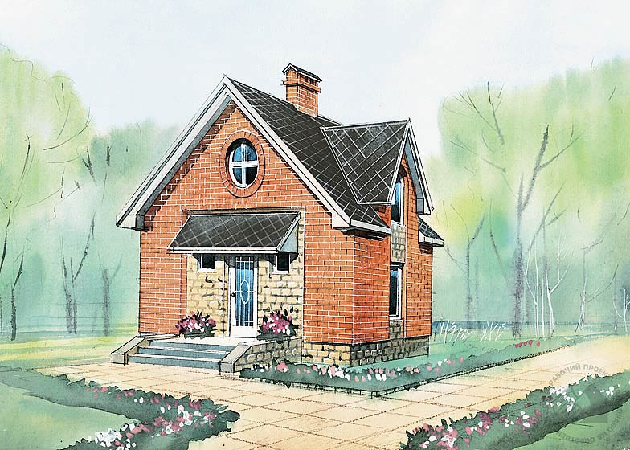
Притча: Я – Инвалид. Как мне быть?

Slide 6
Как вы думаете, чему учит притча?

Slide 7
В Создании толерантной, комфортной среды поможет метод:
Кинотерапия

Slide 8
Технология метода
Просмотр видеосюжета
Обсуждение и беседа

Slide 10
Символом чего является кастрюлька?

Slide 11
Чем является кастрюлька для детей с ограниченными возможностями здоровья?

Slide 12
Какие автор использует средства, что бы донести статус этого ребенка?

Slide 13
С кем ассоциируется девочка, создавшая условия для реализации образовательных потребностей?

Slide 14
Что вы почувствовали??
Меня переполняют эмоции…
Я чувствую по отношению к ребенку…
Этот мультфильм заставляет задуматься о…
Этот мультфильм напомнил мне о…
Мне бы хотелось обсудить…
Я хочу применять этот метод…

Slide 15
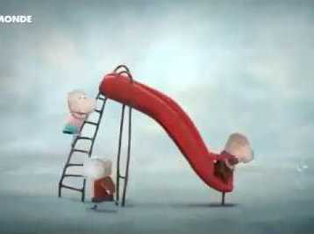
Рефлексия

Slide 16
В чем польза кинотерапии?

Slide 17
Спасибо за внимание!

